Slide 1
Say Hello to Arduino
授课教师:万海
TA:盘学之

Slide 2
课程群
905468199
进群后填写分组表

Slide 3
课程网站
http://robotclass.tk
课件与作业提交都在此

Slide 4
此课程注意的地方
注意安全
该课程中的控制板与马达使用的都是低压, 不会有触电危险
但如果发生短路等也会造成烫伤, 甚至引起火灾
保持整洁与有条理
这不仅是满足实验室卫生要求, 还也能让大家可以更有效率开展活动.
如清理好保护膜和热熔胶产生的边角料, 线材和公用工具有多余的请放回
爱惜教学工具
该小车价格并非特别贵, 但由于属于学校资产, 严重破坏需要追究责任
所有设备只允许在实验室使用
电池除外, 每节课结束后拿回宿舍充电, 充电时请注意看管避免发生安全问题
不要过于大声喧哗

Slide 5
考核
作业
每次作业的形式为实现某个目标, 如圈速在1分钟以内
每次作业后提交代码与记录视频
期末比赛
比赛内容未定, 基本思路为对抗赛和计时赛
给分
给分中包括平时作业成绩, 期末排位折算的成绩, Bonus, 出勤, 纪律.
纪律分每节课0.5分, 主要考察是否保持整洁, 安全实验与遵守纪律.

Slide 6
课程简介
该课程主要学习和探索基本的小车控制, 传感器的使用以及最后传感器和车子的综合控制
课程后期引入CV与基础的自动驾驶方面的知识, 预期目标是实现简单的基于视觉避障小车

Slide 7
Arduino Uno
Arduino Uno
我们使用的是Arduino Uno(的华强北版本), 可以在arduino.cc上找到其详细介绍, 比较重要的现在就简单介绍一下.
PIN: 指的是外界物理接口,基本功能有
输出数字信号,读取数字信号,输出模拟信号*,读取模拟信号*
输出模拟信号的详细信息在此
读取模拟信号的详细信息在此
使用C++进行开发
我们使用的是Arduino Uno(的华强北版本), 可以在arduino.cc上找到其详细介绍, 比较重要的现在就简单介绍一下.
PIN: 指的是外界物理接口,基本功能有
输出数字信号,读取数字信号,输出模拟信号*,读取模拟信号*
输出模拟信号的详细信息在此
读取模拟信号的详细信息在此
使用C++进行开发

Slide 8
PWM(Pulse-width modulation)
PWM中文翻译为脉冲宽度调制, 其目标为将模拟信号变换为数字信号输出. 因在模拟电路中, 模拟信号的值可以连续进行变化, 在时间和值的幅度上都几乎没有限制, 基本上可以取任何实数值.
但在数字系统中无法做到连续变化, 只能输出0或1, 故采用调制方波的占空比的方式进行输出.
如右图所示,当脉冲频率达到一定程度后,在某种意义上此输出可以看待为模拟量. 其高电平占比的百分比 × 系统电压 = 输出的模拟电压

Slide 9
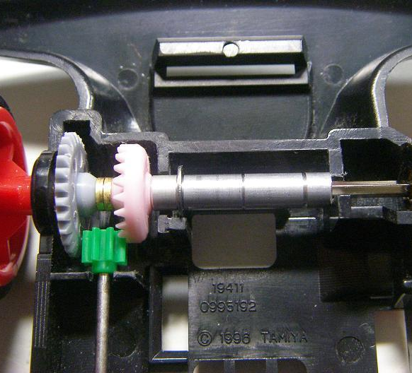
差速器
我们小时候玩的四驱车可能就是没有带差速器的廉价版本了,表现就在轮子都是可以同时转动,也只能同时以相同速度转动
没有差速器的四驱车车过弯道时往往两下子就飞出去了,但是为什么却有可以飞速过弯的四驱车和为什么现实中我们搭的汽车却能稳稳过弯呢?
图为带有差速器的田宫出品的四驱车

Slide 11
这时我们就需要一个机械差速器来实现转速差
由于机械差速器我们并不接触到,详细信息请各位在网上搜寻.
而大家手上的车为双电机后驱,实际上就是需要我们在转弯时进行程序控制的差速

Slide 12
实验部分

Slide 13
首先
安装Arduino IDE
安装文件在课程网站上
或Arduino.cc
建议以后使用自己电脑进行开发调试, 避免每次都需要安装开发环境
Visual studio code 有Arduino的插件, 不喜欢用官方IDE也可以折腾一下用code做开发
然后
烧写单片机的Hello World – Blink

Slide 14



Blink
其相当于单片机世界的Hello World, 当一个Blink能烧写到板子上并且正常工作—也就是板载的LED能一闪一闪
其源码能在IDE的文件-示例-Basics-Blink中,或者此按钮打开
IDE的 为编译程序,主要用于检查是否有Error
正式烧写到板子上先检查一下工具-端口有没有选择到正确的板子,Windows® 10上应该是自动安装好驱动,若其它版本Windows® 系统遇到问题请自行Google
准备完毕就能按下 编译并烧写了,烧写完成后板载的灯可以实现亮灭交替

Slide 15
修改Blink
观察Blink源码,其有两个主要的函数
setup()为只在开机时执行一次的函数
loop()为执行完setup()后无限循环的函数
以及部分功能函数
pinMode()用来初始化单片机上的GPIO功能
digitalWrite()为输出电平到某个端口,前提是其已经初始化为该功能
Delay(),顾名思义,让程序暂停一段时间,单位为ms

Slide 16
修改Blink
修改程序,让板载的LED做出呼吸灯的效果
原理请参考PWM的思想.
有其他思路更好
该实验并不需要使用其它功能函数,仅需要添加一些控制逻辑即可
请大家完成该作业时尽量自己思考,避免Ctrl+c 与Ctrl+v 现成的代码.
完成后呼叫TA或者老师检查,并保存自己代码与录下视频发送到课程网站即可

Slide 17
如果做完了的同学…
可以四处看看IDE自带的示例代码, 结合官网/离线的帮助了解一下其基本功能, 官方教程
请仔细学习examples01-03的basics, digital与analog的示例代码
自查有关”舵机”的基本资料—如在谷歌和淘宝搜寻, 并且学习Examples-Servo 中自带的示例代码
仔细观察一下小车,结合上面讲的差速器原理, 建立小车运动模型
基本的后轮驱动差速
输入转向角度和速度
输出对应电机控制的数值,也就是转速
前轮的转向控制
输入转向角度和速度(?)
输出舵机应该移动到什么角度的值

Slide 18
Bye
大家记得保留好代码, 可能某段控制程序会影响你期末的发挥噢

